Slide 1
多地点カメラを用いた見守りサービスにおける 第三者のプライバシデータ流出比の定量評価
2019年1月17日
NWS研究会
国立高専機構 小山高専 田村崚
国立高専機構 小山高専 干川尚人
千葉大学 下馬場 朋禄
千葉大学 伊藤 智義

Slide 2
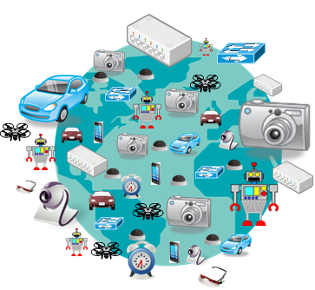
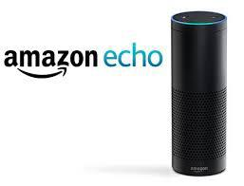

研究背景
Internet of Things の普及
様々な機器がインターネットに繋がる
サービスの開拓・高機能化
IoTデバイス
自分で作り直す
500億台
※2020年の予測

Slide 3






研究背景
広域センサネットワーク
高度な画像処理技術
より有用な 情報処理サービスの展開

Slide 4



背景
ほしかわさんの
センサによる追跡アプリケーションのサポート範囲が広がり，より高度になると…
室内・施設内
⇒街中
前方、段差に
注意してください
図をかえる
機器が活動をサポート
人手が必要だった広範囲な「見守り」を自動化
効用例：高齢者の生活の質（QoL）向上
⇒医療費削減？

Slide 5
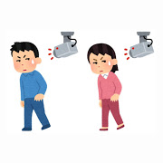
研究背景
広域センサネットワーク
高度な画像処理技術
～～（具体的）な 情報処理サービスの展開
一方で(具体的に，プライバシ侵害について)が課題（大事）

Slide 6













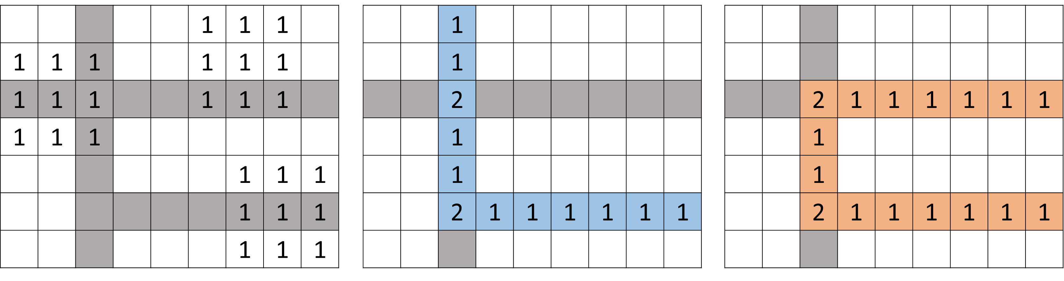
研究動機
前研究
人がマス上にいる時間やカメラが有効な範囲などで行列を生成する．
対象者と非対象者で行列の種類を分けている．
行列C
行列S
行列H

Slide 7

研究動機
前研究
不必要なプライバシデータの流通比
$$\frac{\sum_{i=1}^{n}{\sum_{j=1}^{m}{\left(C_{ij}S_{ij}\right)}}}{\sum_{i=1}^{n}{\sum_{j=1}^{m}{\left(C_{ij}S_{ij}\right)}}+\sum_{i=1}^{n}{\sum_{j=1}^{m}{\left(C_{ij}H_{ij}\right)}}}$$
n:アプリ有効範囲を区切る正方形の横方向の数
m:アプリ有効範囲を区切る正方形の縦方向の数
C:カメラの有効範囲を示す行列
S:非対象者の滞在時間を示す行列
H:対象者の滞在時間を示す行列

Slide 8
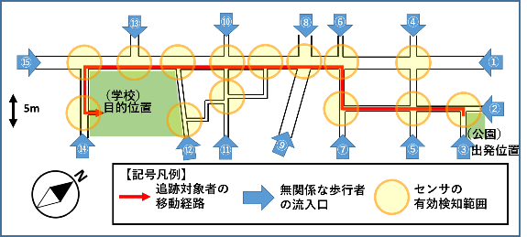
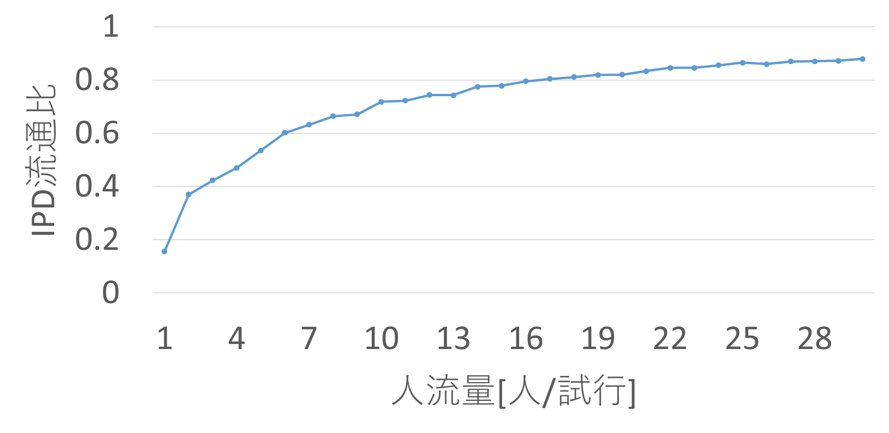
研究動機
前研究
シミュレーションから，数理モデルの評価をした

Slide 9
研究動機
前研究
簡易シミュレーションから，数理モデルの評価をした
NPD：～～～(図毎に載せてしまっても)
ここで使ったシミュレーションの見守り非対象者の流入設定値は乱数で設定したため，現実のNPD流出比(サービスには不要なプライバシデータの流出比)の評価には至らず，現実的でない
目的
実測値(オープンデータ)を用いてより現実に即したNPD流出比について分析

Slide 10
研究目的
実測値(オープンデータ)を用いてより現実に即したNPD流出比について分析

Slide 11
サービス定義
こういうサービスを考えれば目的を示せる
登校者見守りサービス
カメラ
画像処理
クラウド
トラッキング
変数定義
サービス定義終わり

Slide 12
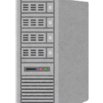


シミュレータの設計
サービスモデル
クラウドモデル
画像処理， 見守り結果通知
パブリックネット
カメラ
サービス有効範囲

Slide 13
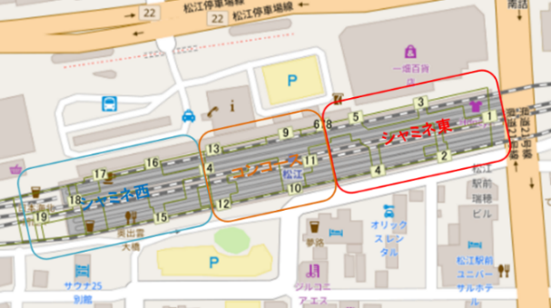
非対象者設定値
OPDで非対象者を作ります
オープンデータは「センサID, 日付, 時刻, In, Out, In累計, Out累計」と表記されている．時刻は1分毎の更新となっている． この値からNPD流出比を導出するために次の操作を行った
「このデータは～～のためのデータでプライバシ～～ではない」

Slide 14
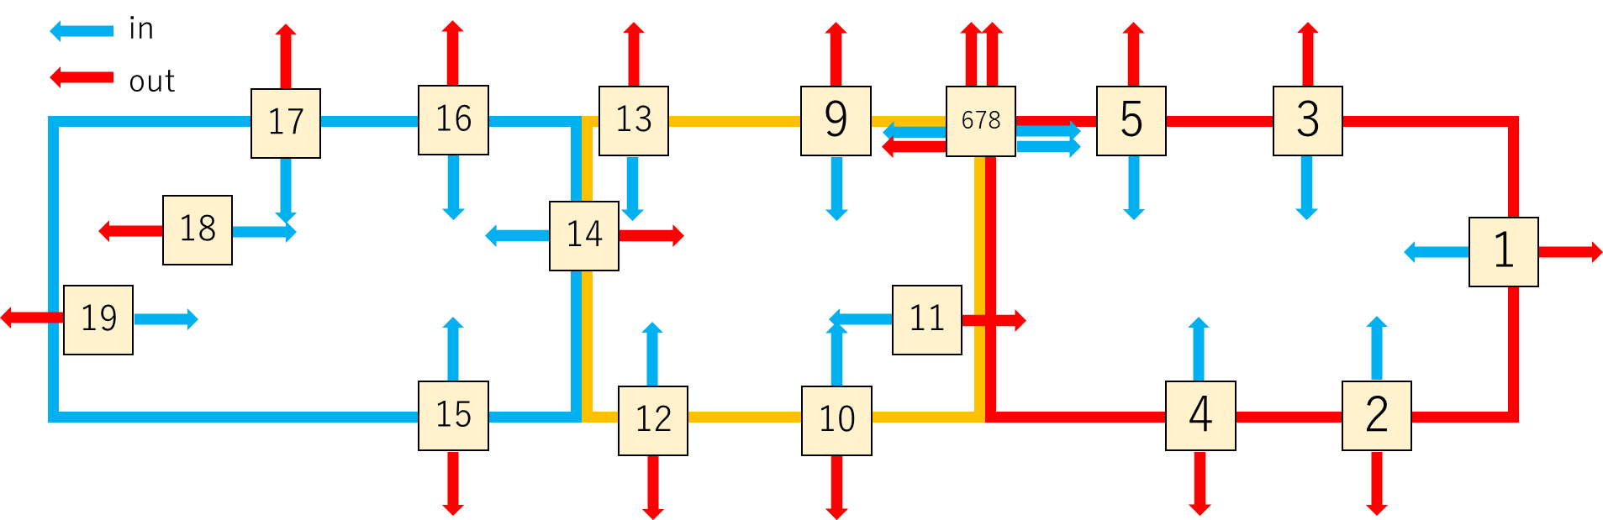
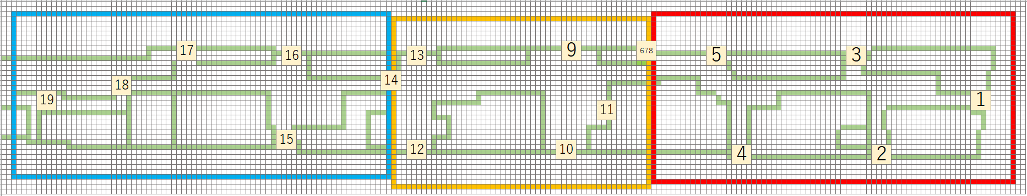
提案手法
①マップのモデル化(前研究と同様)
前研究で提案したモデルにあてはめるため，公開されている駅構内図をマス目で表現した
In/out定義

Slide 15
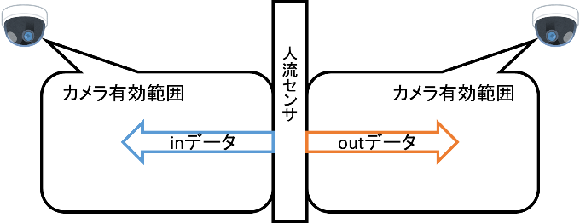
提案手法
②人流センサデータをプライバシデータへ変換
このようにカメラを設置し， 人流センサデータをプライバシデータへ変換した．
15m
15m

Slide 16
提案手法
②非対称の設定
登校時人流センサ毎の非対象者の総データ量(切り上げ)
センサ番号 | 1 | 2 | 3 | 4 | 5
センサ通過のべ人数 | 0 | 0 | 2 | 0 | 2
センサ番号 | 6 | 7 | 8 | 9 | 10
センサ通過のべ人数 | 94 | 14 | 68 | 452 | 514
センサ番号 | 11 | 12 | 13 | 14 | 15
センサ通過のべ人数 | 1181 | 277 | 811 | 0 | ×
センサ番号 | 16 | 17 | 18 | 19 | 総和
センサ通過のべ人数 | 0 | 0 | 0 | 0 | 3415

Slide 17
シミュレータの設計
②非対称の設定
ある人物が駅を通過するには二つのセンサを通る
駅構内
inデータ
outデータ
駅を通過
前述の表から，非対象者の人数を1700人と概算
鉄道利用者に占める学生の割合は全体の7％程度 (関東交通広告協議会，“交通広告調査レポート 2009，”鉄道利用者プロフィール，pp39)
対象者の最大人数を200人(10%程度)と設定

Slide 18
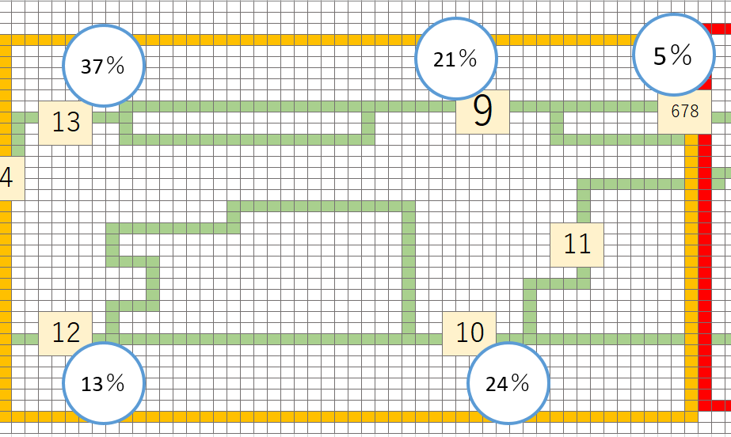
提案手法
②対象者の設定
センサ毎の非対象者の割合から，対象者の使用する出口を設定
入口(改札)は11番センサで固定

Slide 19
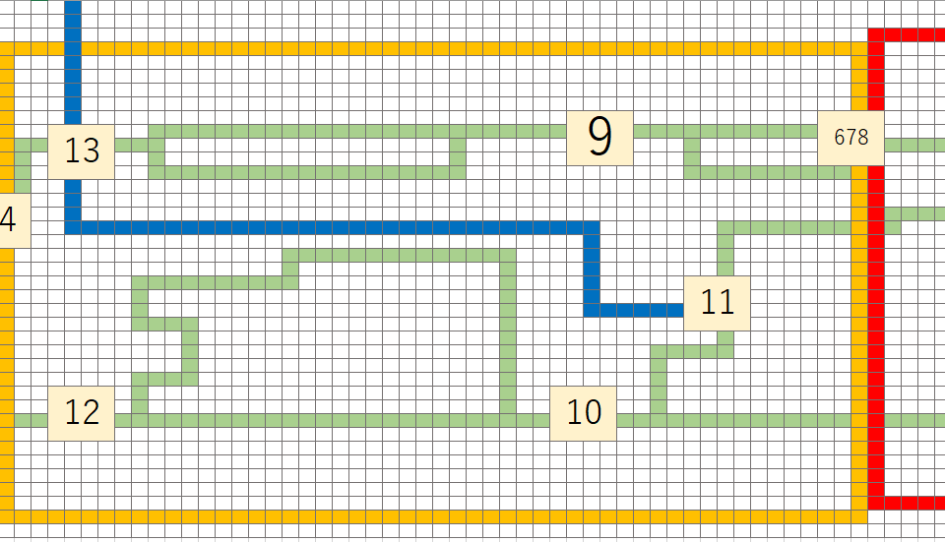
シミュレータの設計
対象者設定
例：13番センサを通って流出する際の対象者移動ルート

Slide 20
提案手法
②対象者の設定
前述の表から，非対象者の人数を1700人と概算
鉄道利用者に占める学生の割合は全体の7％程度 (関東交通広告協議会，“交通広告調査レポート 2009，”鉄道利用者プロフィール，pp39)
対象者の最大人数を200人(10%程度)と設定

Slide 21

シミュレータの設計
サービスモデル
クラウドモデル
画像処理， 見守り結果通知
パブリックネット
カメラ
サービス有効範囲

Slide 22
シミュレータの設計
サービスモデル
1秒更新
・・・
他のセンサも同様にカメラを設置
サービス有効範囲
駅構内全域
コンコースのみとかでやり直し

Slide 23
シミュレータの設計
サービスモデル
登場人物整理
対象者
非対象者
カメラ
時間
午前7時から午前8時
平日のみ
2018年6月のみ

Slide 24
シミュレーション3通りやった
1.時間毎（200人）
2.センサ毎（200人）
3.対象者人数毎（0～200 10人ずつ）

Slide 25
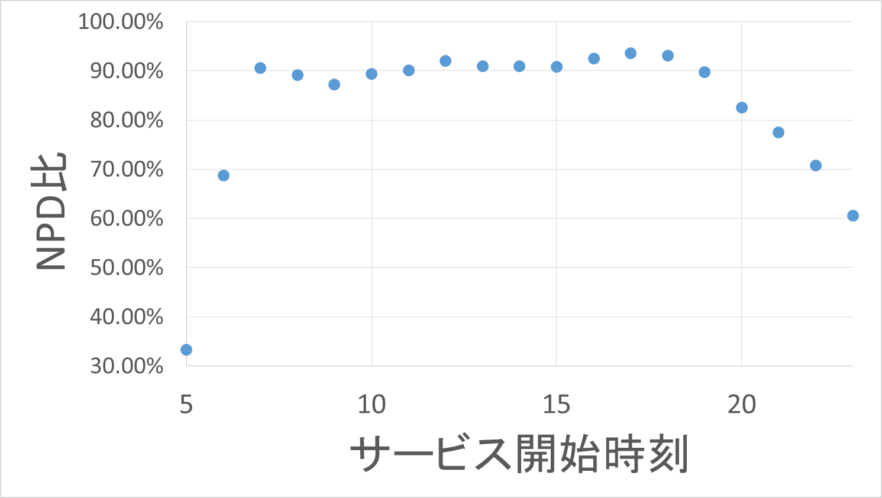
シミュレーション結果
早朝，深夜の時に大きくNPD比が下がるが，登校者見守りサービスとしては考えにくい
登校者見守りサービスは特別に 非対象者の人数が多い/少ないといったことはない

Slide 26
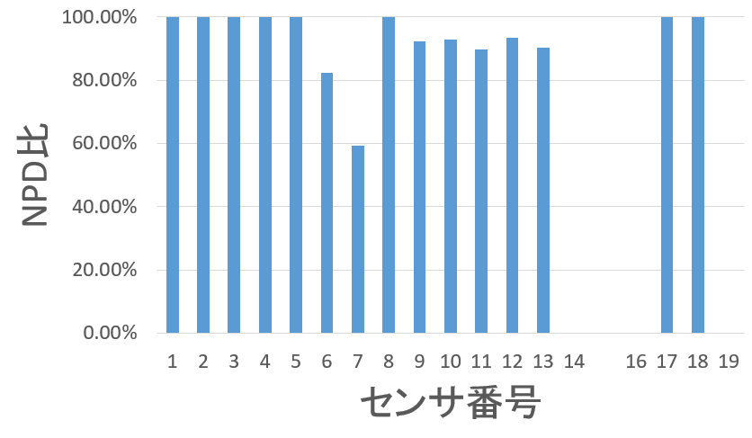
シミュレーション結果
NPD比が100％のセンサがいくつかある．このセンサはサービスに不要なセンサである．
もし取り除ければNPD比，量ともによくなる

Slide 27
シミュレーション結果
センサ 番号 | NPD量 | 対象者 データ量 | NPD 流出比
1 | 52 | 0 | 100.00％
2 | 52 | 0 | 100.00％
3 | 420 | 0 | 100.00％
4 | 43 | 0 | 100.00％
5 | 491 | 0 | 100.00％
6 | 23832 | 5146 | 82.24%
7 | 3732 | 2573 | 59.19%
8 | 17328 | 0 | 100.00%
9 | 93567 | 7921 | 92.20%
10 | 101864 | 7992 | 92.73%
11 | 297792 | 34599 | 89.59%
12 | 61536 | 4388 | 93.34%
13 | 180524 | 19416 | 90.29%
14 | 0 | 0 | 0.00%
15 | - | - | - %
16 | 0 | 0 | 0.00%
17 | 51 | 0 | 100.00%
18 | 48 | 0 | 100.00%
19 | 0 | 0 | 0.00%
全センサの 合計 | 781332 | 82035 | 90.50％
100％以外 センサ合計 | 762847 | 82035 | 90.29％
削減した データ | 18485 | 0 | 0.21％

Slide 28
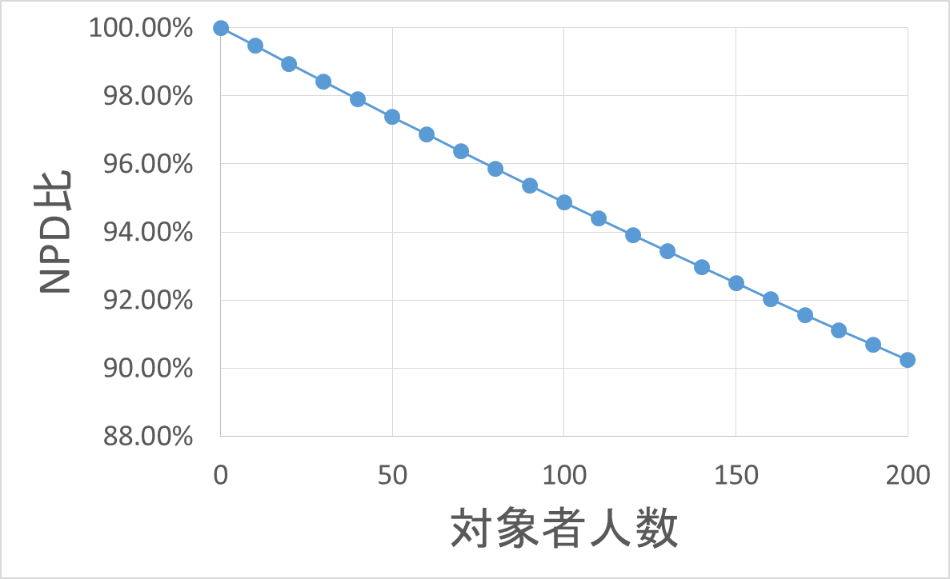
シミュレーション結果
横軸を％に直したのも用意する
一見線形に変化しているように見える
今回対象者人数の最大値は全体の10％と設定したが，その時のNPD比は90％程．
NPD比は全体のうち，非対象者の割合と一致すると予想

Slide 29
考察
クラウドモデルでのNPD流出比は，駅利用者における非対象者の割合と同様になる
対象者を映さないカメラのデータ収集をやめれば，NPD流出比は小さくなる
データ収集後に対象者か否かを識別するクラウドモデルにそれは不可能

Slide 30
おわりに
実測値(オープンデータ)を用いて，クラウドモデルにおける不要なプライバシデータ流出比について分析
クラウドモデルでの見守りサービスではプライバシ問題が解決できない
今後はプライバシ保護に着目したアーキテクチャについて研究を進める

Slide 31
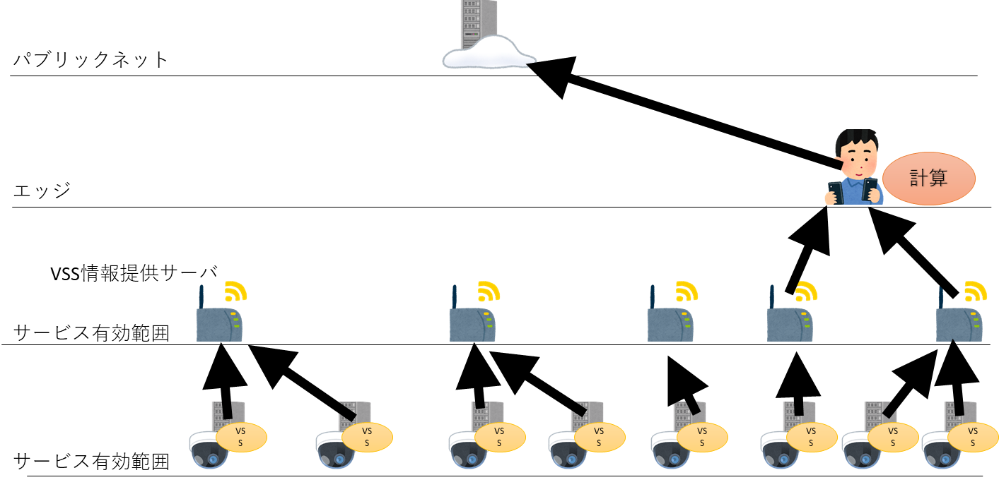
補足
LPLCやってて…
in IPSJ

Slide 32
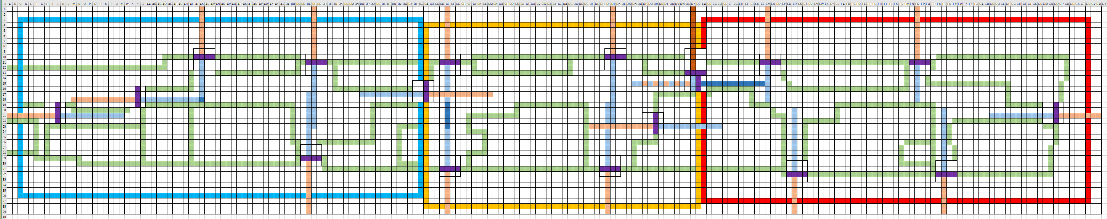
補足

Slide 33
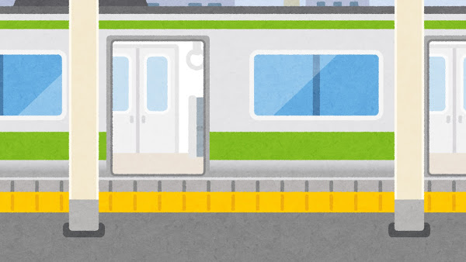


シミュレータの設計
サービスモデル
1秒更新
サービス有効範囲
駅郊外
午前7時から午前8時
平日のみ

Slide 34
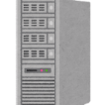




パブリックネット
計算
エッジ
VSS情報提供サーバ
サービス有効範囲
VSS
VSS
VSS
VSS
VSS
VSS
VSS
VSS
サービス有効範囲

